Slide 1


Slide 2

Sobre a aula
Objetivos:
Criar regras de validação para garantir a qualidade dos dados
Ajuste de visualização para os objetos
Carga de dados, muito feito por desenvolvedores e admins em projetos

Slide 3
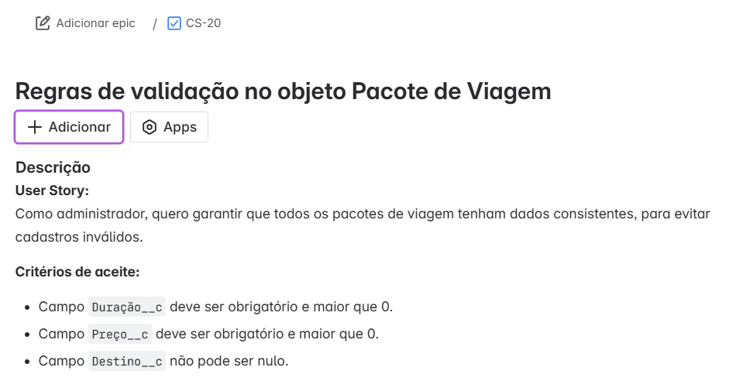
Card 20

Slide 4
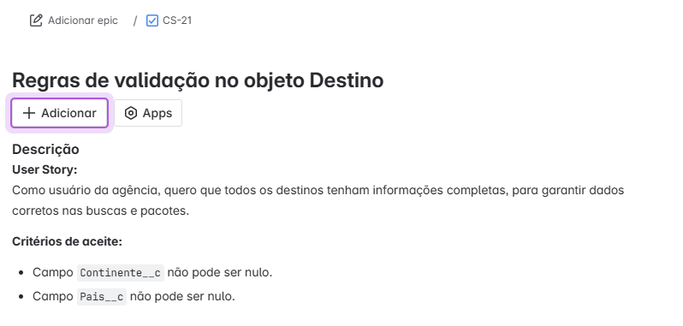
Card 21

Slide 5
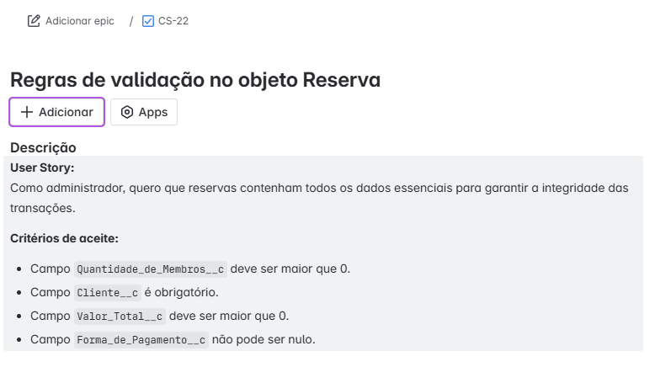
Card 22

Slide 6
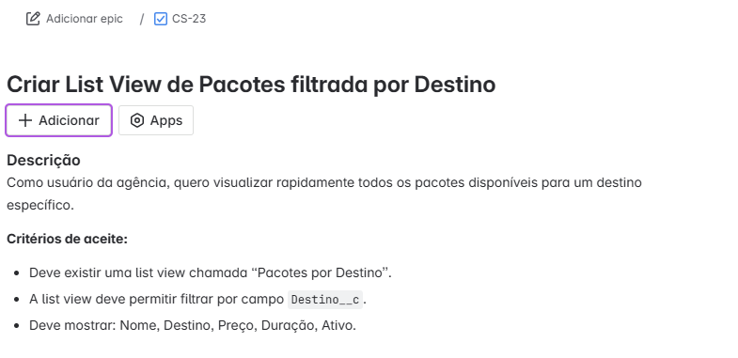
Card 23

Slide 7
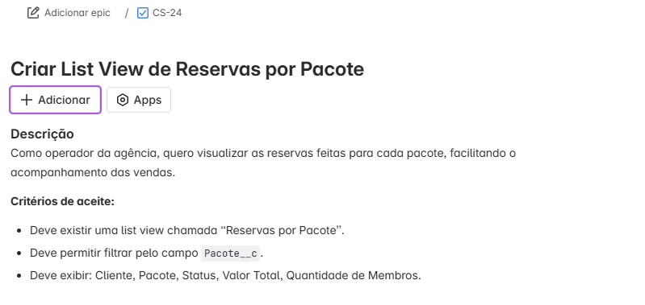
Card 24

Slide 8
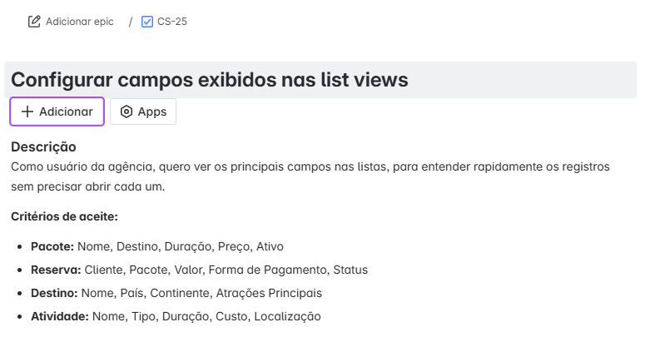
Card 25

Slide 9
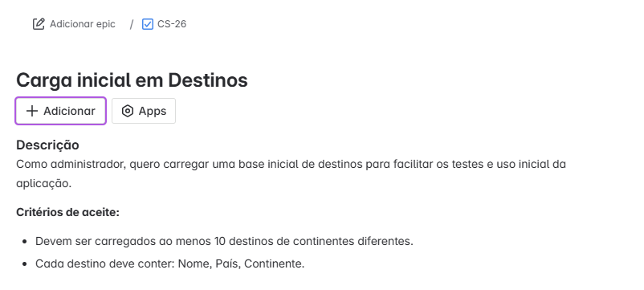
Card 26

Slide 10
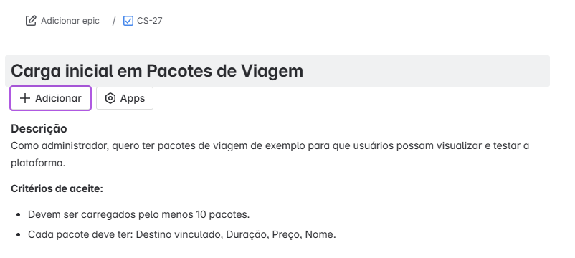
Card 27

Slide 11
MUITO OBRIGADO!

